Slide 1


การประเมินศูนย์การเรียนรู้
ตามหลักปรัชญาของเศรษฐกิจพอเพียง ด้านการศึกษา
(ศรร.)
15 มีนาคม 2562
ณ ห้องประชุม สำนักงานศึกษาธิการจังหวัดเพชรบูรณ์

Slide 2
การประเมินศูนย์การเรียนรู้
ตามหลักปรัชญาของเศรษฐกิจพอเพียง ด้านการศึกษา
(ศรร.)
ดร.ปัญญ์ประคอง สาธรรม
ศึกษานิเทศก์เชี่ยวชาญ ศธจ.เพชรบูรณ์

Slide 3
วัตถุประสงค์ ของ ศรร.
เป็นแหล่งเรียนรู้ศึกษาดูงานและเป็นเครือข่ายขยายผลการขับเคลื่อน
หลักปรัชญาของเศรษฐกิจพอเพียง
แก่สถานศึกษาทั่วไปได้อย่างทั่วถึง

Slide 4


โรงเรียน ศรร. ในจังหวัดเพชรบูรณ์
ปีการศึกษา 2557-2560
ที่ | ชื่อสถานศึกษา | สังกัด | ปี กศ. 57 | ปี กศ. 59 | ปี กศ. 60
1 | โรงเรียนบ้านคลองปลาหมอ | สพป.เพชรบูรณ์ เขต 1 |  |  | ✓
2 | โรงเรียนบ้านซับเปิบ | สพป.เพชรบูรณ์ เขต 1 |  |  | ✓
3 | โรงเรียนบ้านวังศาล | สพป.เพชรบูรณ์ เขต 1 |  |  | ✓
4 | โรงเรียนบ้านบุ่งคล้า | สพป.เพชรบูรณ์ เขต 2 | ✓
5 | โรงเรียนชุมชนบ้านโคกปรง | สพป.เพชรบูรณ์ เขต 3 |  |  | ✓
6 | โรงเรียนบ้านเนินถาวร | สพป.เพชรบูรณ์ เขต 3 |  |  | ✓
7 | โรงเรียนบ้านพญาวัง | สพป.เพชรบูรณ์ เขต 3 |  |  | ✓
8 | โรงเรียนบ้านวังโบสถ์ | สพป.เพชรบูรณ์ เขต 3 |  |  | ✓
9 | โงเรียนบ้านตะกุดไผ่ | สพป.เพชรบูรณ์ เขต 3 |  |  | ✓
10 | โรงเรียนเมืองราดวิทยาคม | สพม.40 |  | ✓
11 | โรงเรียนนาเฉลียงพิทยาคม | สพม.40 |  |  | ✓
12 | โรงเรียนวังพิกุลพิทยาคม | สพม.40 |  |  | ✓
13 | โรงเรียนราชประชานุเคราะห์ 57 | สำนักบริหารงานการศึกษาพิเศษ |  | ✓
14 | โรงเรียนโสตศึกษาจังหวัดเพชรบูรณ์ | สำนักบริหารงานการศึกษาพิเศษ |  |  | ✓

Slide 5
โรงเรียนที่ขอรับการประเมิน ศรร.
ปีการศึกษา 2561
ที่ | ชื่อโรงเรียน | สังกัด
1 | โรงเรียนบ้านสักแห้ง | สพป. เพชรบูรณ์ เขต 1
2 | โรงเรียนบ้านยางลาด
3 | โรงเรียนบ้านถ้ำน้ำบัง
4 | โรงเรียนบ้านกงกะยาง
5 | โรงเรียนบ้านหลักด่าน | สพป. เพชรบูรณ์ เขต 2
6 | โรงเรียนหน้าศูนย์เครื่องมือกล
7 | โรงเรียนบ้านห้วยสนามทราย
8 | โรงเรียนบ้านเข็กน้อย
9 | โรงเรียนบ้านซับตะเคียนทอง | สพป. เพชรบูรณ์ เขต 3
10 | โรงเรียนชุมชนบ้านโภชน์
11 | โรงเรียนบ้านจัดสรร

Slide 6
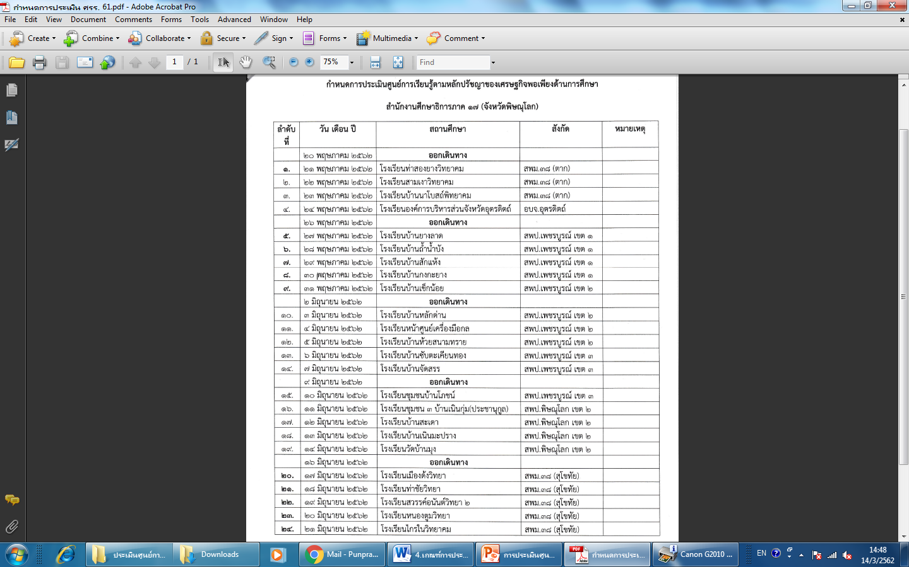

Slide 7
เกณฑ์การประเมิน ศรร.
เกณฑ์ก้าวหน้า
ได้คะแนนเฉลี่ย 4 ขึ้นไป ทุกด้าน
๑. บุคลากร
2. การจัดการสภาพแวดล้อมทางกายภาพ
๓. ความสัมพันธ์กับหน่วยงานภายนอก

Slide 8
ด้าน บุคลากร
4 ตัวบ่งชี้
1.1 ผู้บริหาร
1.2 ครู
1.3 นักเรียน
1.4 คณะกรรมการสถานศึกษา

Slide 9
ด้าน การจัดการสภาพแวดล้อมทางกายภาพ
2 ตัวบ่งชี้
๒.๑ อาคาร สถานที่และสิ่งแวดล้อม
๒.๒ ฐานการเรียนรู้ ปศพพ. และ/หรือ
กิจกรรมการเรียนรู้ ปศพพ.

Slide 10
ด้านความสัมพันธ์กับหน่วยงานภายนอก
2 ตัวบ่งชี้
๓.๑ ความสัมพันธ์กับสถานศึกษาอื่น
ในการขยายผลการขับเคลื่อน ปศพพ.
๓.๒ ความสัมพันธ์กับหน่วยงานที่สังกัด
และ/หรือหน่วยงานภายนอก

Slide 11
แบบประเมินโรงเรียนศูนย์การเรียนรู้ตามหลักปรัชญาของเศรษฐกิจพอเพียง ด้านการศึกษา
ด้าน/ตัวบ่งชี้ | คะแนนประเมิน
 | เต็ม | ที่ได้
๑. บุคลากร คะแนนรวม (คะแนนเฉลี่ยรายด้าน) | ๓๕ (๕)
๑.๑ ผู้บริหาร | ๑๐
๑.๒ ครู | ๑๐
๑.๓ นักเรียน | ๑๐
๑.๔ คณะกรรมการสถานศึกษา | ๕
๒. การจัดการสภาพแวดล้อมทางกายภาพ คะแนนรวม (คะแนนเฉลี่ยรายด้าน) | ๑๐ (๕)
๒.๑ อาคาร สถานที่และสิ่งแวดล้อม | ๕
๒.๒ ฐานการเรียนรู้ ปศพพ. และ/หรือกิจกรรมการเรียนรู้ ปศพพ. | ๕
๓. ความสัมพันธ์กับหน่วยงานภายนอก คะแนนรวม (คะแนนเฉลี่ยรายด้าน) | ๑๐ (๕)
๓.๑ ความสัมพันธ์กับสถานศึกษาอื่นในการขยายผลการขับเคลื่อน ปศพพ. | ๕
๓.๒ ความสัมพันธ์กับหน่วยงานที่สังกัดและ/หรือหน่วยงานภายนอก (ภาครัฐ ภาคเอกชน และชุมชน) | ๕

Slide 12
คณะกรรมการประเมิน ศรร.
ศึกษาธิการภาค เป็นผู้มีอำนาจสรรหาและแต่งตั้งคณะกรรมการประเมิน ศรร. ดังนี้
จำนวนคณะกรรมการประเมิน แห่งละ 5 คน
ทั้งนี้ ไม่นับรวม ผู้ร่วมคณะเดินทาง ผู้ติดตาม ฯลฯ
องค์ประกอบของคณะกรรมการประเมิน ศรร. ต้องเป็นไปตามเกณฑ์คุณสมบัติ และ เกณฑ์สังกัด ที่กำหนด

Slide 13
องค์ประกอบคณะกรรมการประเมิน ศรร.
1. ผู้ทรงคุณวุฒิ ทำหน้าที่ประธาน/รองประธาน
(ต้องผ่านการอบรม และได้รับการประกาศแต่งตั้งโดย ศธ.)
2.– 3. ผู้แทนจาก ศธ. / ศธภ. / ศธจ. 2 คน
ทำหน้าที่ ประธาน/รองประธาน และเลขานุการ
(อย่างน้อย 1 คน ต้องผ่านการอบรม และได้รับการประกาศ
แต่งตั้งโดย ศธ.)
4. ผู้แทนจากต้นสังกัด ของสถานศึกษาที่รับการประเมิน
5. ผู้บริหารสถานศึกษา ศรร.
ในวันที่ ศรร. นั้น ได้รับการประเมินเป็นศูนย์การเรียนรู้ฯ

Slide 14
ปรัชญาของเศรษฐกิจพอเพียง
เศรษฐกิจพอเพียง เป็นปรัชญาชี้ถึงแนวการดำรงอยู่และปฏิบัติตนของประชาชนในทุกระดับ ตั้งแต่ระดับครอบครัว ระดับชุมชน จนถึงระดับรัฐ ทั้งในการพัฒนาและบริหารประเทศให้ดำเนินไปในทางสายกลาง โดยเฉพาะการพัฒนาเศรษฐกิจ เพื่อให้ก้าวทันต่อโลกยุคโลกาภิวัตน์ ความพอเพียง หมายถึง ความพอประมาณ ความมีเหตุผล รวมถึงความจำเป็นที่จะต้องมีระบบภูมิคุ้มกันในตัวที่ดีพอสมควร ต่อการกระทบใดๆ อันเกิดจากการเปลี่ยนแปลงทั้งภายในภายนอก ทั้งนี้ จะต้องอาศัยความรอบรู้ ความรอบคอบ และความระมัดระวังอย่างยิ่งในการนำวิชาการต่างๆ มาใช้ในการวางแผนและการดำเนินการ ทุกขั้นตอน และขณะเดียวกัน จะต้องเสริมสร้างพื้นฐานจิตใจของคนในชาติ โดยเฉพาะเจ้าหน้าที่ของรัฐ นักทฤษฎี และนักธุรกิจในทุกระดับ ให้มีสำนึกในคุณธรรม ความซื่อสัตย์สุจริต และให้มีความรอบรู้ที่เหมาะสม ดำเนินชีวิตด้วยความอดทน ความเพียร มีสติ ปัญญา และความรอบคอบ เพื่อให้สมดุลและพร้อมต่อการรองรับการเปลี่ยนแปลงอย่างรวดเร็วและกว้างขวาง ทั้งด้านวัตถุ สังคม สิ่งแวดล้อม และวัฒนธรรมจากโลกภายนอกได้เป็นอย่างดี

Slide 15
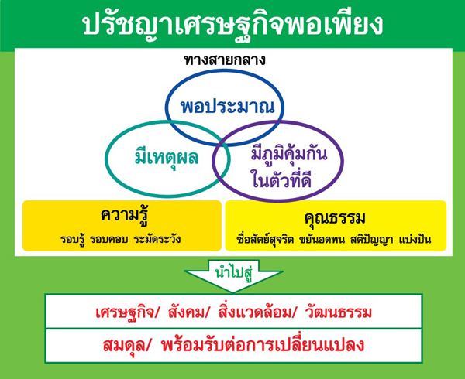

Slide 16
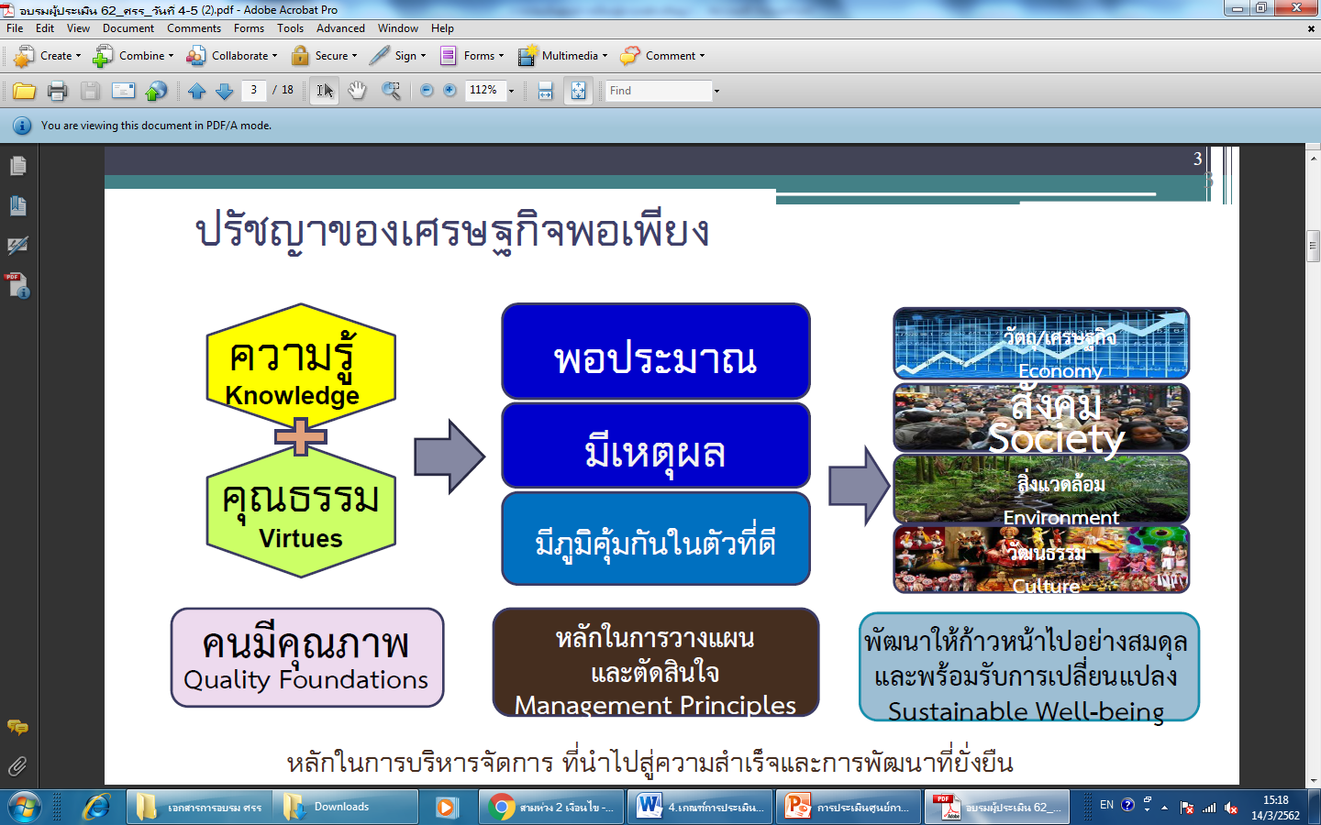

Slide 17

การวิเคราะห์ความสอดคล้องกับหลักปรัชญาของเศรษฐกิจพอเพียง
(๒ เงื่อนไข ๓ หลักการ ๔ มิติ)
การถอดบทเรียน
2-3-4

Slide 18
กระบวนการวางแผน/ตัดสินใจ
(3 หลักการ)
ผลที่เกิด
(สมดุล 4 มิติ)
ความพอประมาณ
วัตถุ
สังคม
ความมีเหตุผล
สิ่งแวดล้อม
มีภูมิคุ้มกันในตัวที่ดี
วัฒนธรรม

Slide 19
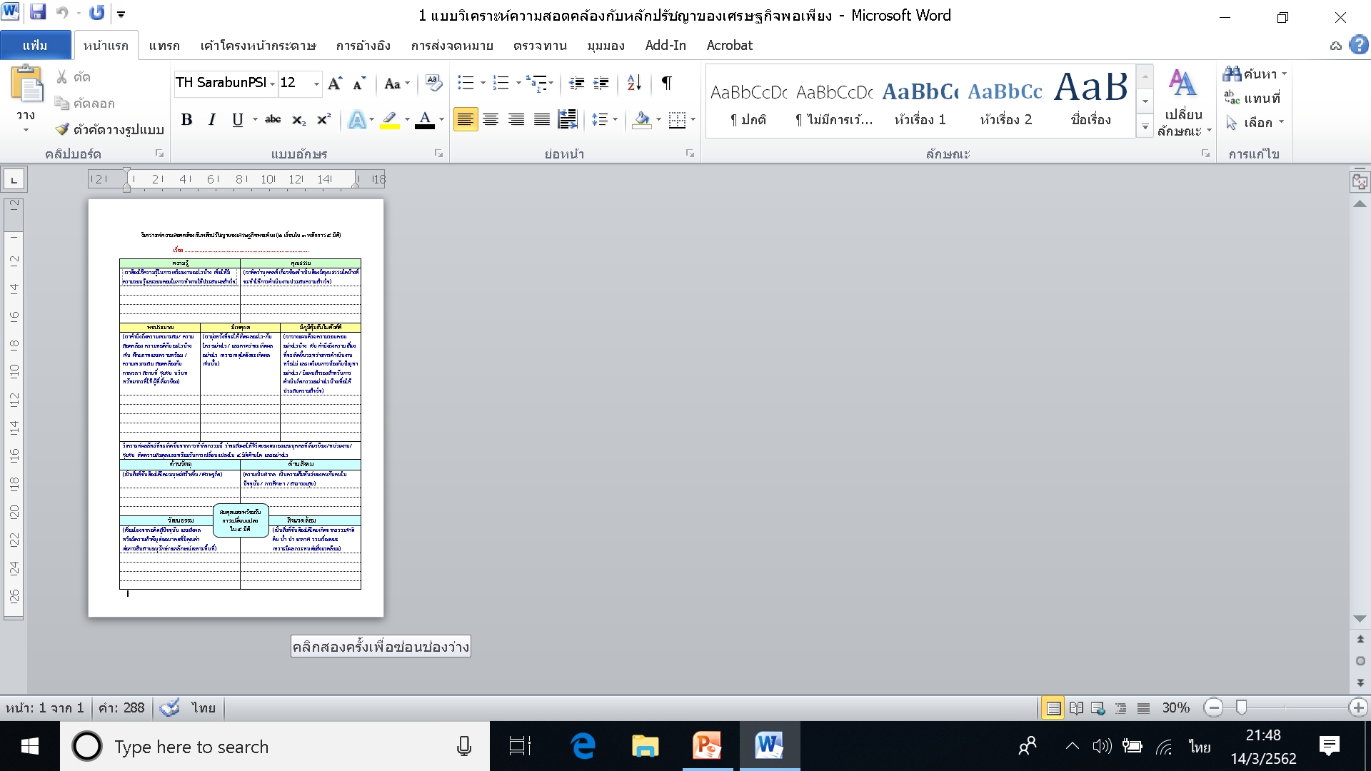

Slide 20
ระดับคุณภาพการประเมิน
1. ด้าน บุคลากร
1.1 ผู้บริหาร
ระดับคุณภาพ | ร่องรอย
ระดับ 1 มีความรู้ความเข้าใจ ในหลักปรัชญาของเศรษฐกิจพอเพียง(ปศพพ.)อย่างถูกต้อง | - การเป็นวิทยากร - การเข้ารับการอบรม/ศึกษาดูงาน - การเป็นคณะทำงาน - การถอดบทเรียน 2-3-4

Slide 21
1.1 ผู้บริหาร
ระดับคุณภาพ | ร่องรอย
ระดับ 2 - ตามระดับ ๑ และ - ปฏิบัติตนตาม ปศพพ. และ - นำ ปศพพ. มาใช้ในการบริหารจัดการสถานศึกษา | - การดำรงชีวิต (2 เงื่อนไข 3 หลักการ) - การบริหาร รร. (4 งาน) 1. วิชาการ 2. งบประมาณ 3. งานบุคคล 4. งานทั่วไป

Slide 22
1.1 ผู้บริหาร
ระดับคุณภาพ | ร่องรอย
ระดับ 3 - ตามระดับ ๒ และ - สามารถถ่ายทอดประสบการณ์การนำ ปศพพ. มาใช้ในสถานศึกษา และ - มุ่งมั่นในการขับเคลื่อน ปศพพ. ในสถานศึกษา | - การพัฒนาครู - การแบ่งปันประสบการณ์ (ครู ผู้บริหาร บุคลากรผู้ปกครอง ฯลฯ) - ตั้งใจแน่วแน่ ลงมือทำ การพัฒนาอย่างต่อเนื่อง

Slide 23
1.1 ผู้บริหาร
ระดับคุณภาพ | ร่องรอย
ระดับ 4 - ตามระดับ ๓ และ - ขยายผลการขับเคลื่อน ปศพพ. สู่ภายนอกสถานศึกษา เช่น ชุมชน สถานศึกษาอื่น ฯลฯ | - กิจกรรมสู่ รร.อื่น /ชุมชน

Slide 24
1.1 ผู้บริหาร
ระดับคุณภาพ | ร่องรอย
ระดับ 5 - ตามระดับ ๔ และ - ชุมชน หรือหน่วยงานภายนอกเห็นคุณค่า ยอมรับ และให้ความร่วมมือในการขยายผลการขับเคลื่อน ปศพพ. สู่ภายนอกสถานศึกษา | - ความคิดเห็น ชื่นชมในการดำเนินงานของผอ./รร.และผลที่เกิดขึ้น - การให้ความร่วมมือ

Slide 25
1.2 ครู
ระดับคุณภาพ | ร่องรอย
ระดับ 1 - ร้อยละ ๒๕ ของจำนวนครูในสถานศึกษา มีความรู้ ความเข้าใจ มีสื่อ และ/หรือนวัตกรรมการเรียนรู้เกี่ยวกับ ปศพพ. และอธิบาย ปศพพ. ได้อย่างถูกต้อง | - ผลการทดสอบความรู้ ปศพพ. - ครูมีสื่อ/นวัตกรรม - ผลงานการถอดบทเรียนของครู /หลัก(2-3-4)

Slide 26
1.2 ครู
ระดับคุณภาพ | ร่องรอย
ระดับ 2 - ตามระดับ ๑ และ - ปฏิบัติตนตาม ปศพพ. และ - ครูนำ ปศพพ. มาใช้ออกแบบและจัดกิจกรรมการเรียนรู้ที่รับผิดชอบจนเห็นผล และ - ครูใช้สื่อ และ/หรือนวัตกรรมการเรียนรู้เกี่ยวกับ ปศพพ. ในการจัดกิจกรรมการเรียนรู้จนเห็นผล | - การปฏิบัติตนตาม 2-3-4 - แผนจัดการเรียนรู้ - ผลที่เกิดกับผู้เรียนตามแผน - สื่อ/นวัตกรรมที่ครูใช้ - ผลที่เกิดจากการใช้สื่อของครู/ผลงานนักเรียน

Slide 27
1.2 ครู
ระดับคุณภาพ | ร่องรอย
ระดับ 3 - ตามระดับ ๒ และ - ครูถ่ายทอดประสบการณ์ให้เพื่อนครูในสถานศึกษา จนมีครูทุกระดับชั้น และทุกกลุ่มสาระการเรียนรู้ จัดกิจกรรมการเรียนรู้ตาม ปศพพ. จนเห็นผล | - การประชุม/การถ่ายทอดให้เพื่อนครู - กิจกรรมของครูทุกชั้น+ทุกลุ่มสาระ - ผลงานของนักเรียน

Slide 28
1.2 ครู
ระดับคุณภาพ | ร่องรอย
ระดับ 4 - ตามระดับ ๓ และ - มีครูแกนนำนำบทเรียนความสำเร็จในการจัดการเรียนรู้ตาม ปศพพ. จากการถอดบทเรียนของตนมาจัดทำเป็นสื่อขยายผล สู่ภายนอกสถานศึกษา จนเห็นผล | - การมีครูแกนนำ (รายชื่อ/ผลงาน Best P.) - สื่อของครูแกนนำ - การนำสื่อไปเผยแพร่ - ผลที่เกิดกับกลุ่มที่รับ

Slide 29
1.2 ครู
ระดับคุณภาพ | ร่องรอย
ระดับ 5 - ตามระดับ ๔ และ - ครูมากกว่ากึ่งหนึ่งจัดกิจกรรมการเรียนรู้ตาม ปศพพ. อย่างต่อเนื่อง และ - ครูในสถานศึกษาร่วมมือในการขยายผลการขับเคลื่อนสู่ภายนอกสถานศึกษา อย่างสม่ำเสมอ - ครูนำสื่อ และ/หรือนวัตกรรมที่พัฒนาตามระดับ ๔ มาใช้ขยายผล สู่ภายนอกสถานศึกษา จนเห็นผล | - จำนวนครูที่จัดกิจกรรมต่อเนื่อง (แผนการเรียนรู้/กิจกรรม/โครงการ) - การร่วมกิจกรรมของครูสู่ภายนอก สม่ำเสมอ - นำสื่อมาใช้ มีผลที่เกิดกับกลุ่มที่รับ

Slide 30
1.3 นักเรียน
ระดับคุณภาพ | ร่องรอย
ระดับ 1 มีนักเรียนแกนนำที่มีความรู้ความเข้าใจ และอธิบาย ปศพพ. ได้อย่างถูกต้อง | - การคัดเลือก+การพัฒนา นักเรียนแกนนำ (รายชื่อ/ผลงานของแกนนำ) - ผลงานถอดบทเรียนของแกนนำ

Slide 31
1.3 นักเรียน
ระดับคุณภาพ | ร่องรอย
ระดับ 2 - ตามระดับ ๑ และ - นักเรียนแกนนำเกิดการเรียนรู้ และปฏิบัติตนตาม ปศพพ. จนเห็นผล เห็นคุณค่า และเกิดศรัทธา | -การดำเนินชีวิต(ที่รร.+ที่บ้านของแกนนำ) 2-3-4 - เห็นคุณค่า ศรัทธา(บันทึก เรียงความ เรื่องเล่าความประทับใจ)

Slide 32
1.3 นักเรียน
ระดับคุณภาพ | ร่องรอย
ระดับ 3 - ตามระดับ ๒ และ - นักเรียนแกนนำมีส่วนร่วมในการขับเคลื่อน ปศพพ. ในสถานศึกษาจนมีนักเรียนที่มีคุณสมบัติอยู่อย่างพอเพียงจำนวนเพิ่มขึ้น | - บทบาทการมีส่วนร่วมของนักเรียนแกนนำ - จำนวนนักเรียนพอเพียงเพิ่มขึ้น จากแกนนำ

Slide 33
1.3 นักเรียน
ระดับคุณภาพ | ร่องรอย
ระดับ 4 - ตามระดับ ๓ และ - นักเรียนแกนนำมีส่วนร่วมในการขับเคลื่อน ปศพพ. สู่ภายนอกสถานศึกษา และ - นักเรียนแกนนำได้นำ ปศพพ. มาพัฒนาตนเอง อย่างต่อเนื่อง | - การมีส่วนร่วมของแกนนำ นอก รร. - ผลการพัฒนาตนเองของแกนนำ (2-3-4) /ผลงานด้านการเรียน/ชีวิตประจำวัน (Portfolio)

Slide 34
1.3 นักเรียน
ระดับคุณภาพ | ร่องรอย
ระดับ 5 - ตามระดับ ๔ และ - นักเรียนแกนนำเป็นหลักในการจัดกิจกรรมขับเคลื่อน ปศพพ. ภายในสถานศึกษาและ/หรือ จัดกิจกรรมขยายผล ปศพพ. สู่ภายนอกสถานศึกษา | - นักเรียนแกนนำมีบทบาทสำคัญ (กิจกรรม/โครงการ, ผลงานนักเรียน,ภาพถ่าย, คำสั่ง ฯลฯ)

Slide 35
1.4 คณะกรรมการสถานศึกษา
ระดับคุณภาพ | ร่องรอย
ระดับ 1 - รับรู้การขับเคลื่อน ปศพพ. ของสถานศึกษา | - การประชาสัมพันธ์ สื่อสารของ รร. หลายวิธีการ/ช่องทาง (สื่อต่างๆ /การแจ้งในการประชุม)

Slide 36
1.4 คณะกรรมการสถานศึกษา
ระดับคุณภาพ | ร่องรอย
ระดับ 2 - ตามระดับ ๑ และ - มีความสนใจและมีส่วนร่วมในการขับเคลื่อน ปศพพ. ของสถานศึกษา | - การเข้าร่วมกิจกรรม (บันทึกการประชุม/รายชื่อ/การลงเวลา/ภาพกิจกรรม/ความคิดเห็นจาก Social Media)

Slide 37
1.4 คณะกรรมการสถานศึกษา
ระดับคุณภาพ | ร่องรอย
ระดับ 3 - ตามระดับ ๒ และ - เห็นคุณค่า และศรัทธาในการขับเคลื่อน ปศพพ. ของสถานศึกษา | - ความคิดเห็น/ชื่นชมต่อการดำเนินงานของ รร.

Slide 38
1.4 คณะกรรมการสถานศึกษา
ระดับคุณภาพ | ร่องรอย
ระดับ 4 - ตามระดับ ๓ และ - สนับสนุนกิจกรรมการขับเคลื่อน ปศพพ.ของสถานศึกษาจนเห็นผล | - การให้การสนับสนุน (ความคิด ร่วมปฏิบัติแรงกาย งบประมาณ) - ผลงาน/รางวัลต่างๆของสถานศึกษา ผู้บริหาร ครู นักเรียน

Slide 39
1.4 คณะกรรมการสถานศึกษา
ระดับคุณภาพ | ร่องรอย
ระดับ 5 - ตามระดับ ๔ และ - สนับสนุนกิจกรรมการขยายผลการขับเคลื่อน ปศพพ. สู่ภายนอก จนเห็นผล | - สนับสนุนกิจกรรมสู่ภายนอก - ผลที่เกิดจากการขยายผล

Slide 40
2. ด้านการจัดการสภาพแวดล้อมทางกายภาพ
2.1 อาคาร สถานที่ และสิ่งแวดล้อม
ระดับคุณภาพ | ร่องรอย
ระดับ 1 - มีผู้รับผิดชอบการใช้ ปรับปรุง ดูแล รักษา อาคารสถานที่และจัดการสภาพแวดล้อมสำหรับการเรียนรู้อย่างเหมาะสม | - มีคำสั่ง บันทึกการมอบหมายคณะผู้รับผิดชอบ

Slide 41
2.1 อาคาร สถานที่ และสิ่งแวดล้อม
ระดับคุณภาพ | ร่องรอย
ระดับ 2 - ตามระดับ ๑ และ - มีแผนงาน/โครงการ งบประมาณ และผู้รับผิดชอบในการปรับใช้อาคารสถานที่ สภาพแวดล้อมให้เป็นไปตาม ปศพพ. | - แผนปฏิบัติการ (2-3 ปีย้อนหลัง) - โครงการเกี่ยวกับอาคารฯ/สิ่งแวดล้อม

Slide 42
2.1 อาคาร สถานที่ และสิ่งแวดล้อม
ระดับคุณภาพ | ร่องรอย
ระดับ 3 - ตามระดับ ๒ และ - มีศูนย์รวมข้อมูลการขับเคลื่อน ปศพพ. ของสถานศึกษา และ - มีแผนผังแสดงแหล่งเรียนรู้ หรือฐานกิจกรรมการเรียนรู้ ปศพพ. ในสถานศึกษา และมีสภาพแวดล้อมที่เอื้อต่อการเรียนรู้ตาม ปศพพ. เช่น สะอาด ร่มรื่น ปลอดภัย ฯลฯ | - สถานที่/แหล่งรวมข้อมูลเกี่ยวกับ ปศพพ. - ป้ายแผนผัง - ภูมิทัศน์ สะอาด ร่มรื่น ปลอดภัย

Slide 43
2.1 อาคาร สถานที่ และสิ่งแวดล้อม
ระดับคุณภาพ | ร่องรอย
ระดับ 4 - ตามระดับ ๓ และ - ครูและนักเรียนมีส่วนร่วมในการดูแลรักษาสิ่งแวดล้อม อาคาร สถานที่ ให้เอื้อต่อการเรียนรู้ตาม ปศพพ. | - การแบ่งความรับผิดชอบให้ครู นักเรียน มีส่วนร่วม - ผลที่ปรากฏจากความรับผิดชอบ

Slide 44
2.1 อาคาร สถานที่ และสิ่งแวดล้อม
ระดับคุณภาพ | ร่องรอย
ระดับ 5 - ตามระดับ ๔ และ - ชุมชน หรือหน่วยงานอื่น ได้ใช้ประโยชน์ และมีส่วนร่วม ในการส่งเสริม สนับสนุนการดูแลรักษา และพัฒนาอาคาร สถานที่ สภาพแวดล้อมของสถานศึกษาอย่างสม่ำเสมอ | - การเข้ามาใช้อาคารสถานที่ของชุมชนและหน่วยงานอื่น (หนังสือขอใช้/ทะเบียน/ภาพกิจกรรม) - การสนับสนุนการพัฒนาอาคารฯของชุมชน หน่วยงาน ต่อเนื่อง (ทะเบียน/บันทึก/เอกสารการบริจาค)

Slide 45
2.2 แหล่งเรียนรู้ ฐานการเรียนรู้ และ/
หรือกิจกรรมการเรียนรู้ เพื่อเสริมสร้าง
อุปนิสัยอยู่อย่างพอเพียง
ระดับคุณภาพ | ร่องรอย
ระดับ 1 - มีแหล่งเรียนรู้ หรือฐานเรียนรู้ หรือกิจกรรมการเรียนรู้ เพื่อเสริมสร้างอุปนิสัยอยู่อย่างพอเพียงภายใน และ/หรือภายนอกสถานศึกษาที่สอดคล้องกับภูมิสังคมของสถานศึกษา และมีการจัดการอย่างพอเพียง | - แหล่งเรียนรู้ในชุมชน - ฐานการเรียนรู้ใน รร.

Slide 46
2.2 แหล่งเรียนรู้ ฐานการเรียนรู้ และ/
หรือกิจกรรมการเรียนรู้ เพื่อเสริมสร้าง
อุปนิสัยอยู่อย่างพอเพียง
ระดับคุณภาพ | ร่องรอย
ระดับ 2 - ตามระดับ ๑ และ - มีสื่อประกอบการเรียนรู้ประจำแหล่ง/ฐาน/กิจกรรมการเรียนรู้ ปศพพ. ที่สามารถสื่อความได้ถูกต้อง | -สื่อประจำแหล่งฯ/ฐานการเรียนรู้ (ของจริง สื่อเทคโนฯ เอกสาร)

Slide 47
2.2 แหล่งเรียนรู้ ฐานการเรียนรู้ และ/
หรือกิจกรรมการเรียนรู้ เพื่อเสริมสร้าง
อุปนิสัยอยู่อย่างพอเพียง
ระดับคุณภาพ | ร่องรอย
ระดับ 3 - ตามระดับ ๒ และ - มีวิทยากรรับผิดชอบฐานการเรียนรู้ ปศพพ. ที่สามารถอธิบายความได้อย่างถูกต้องชัดเจน และ - มีแผนการจัดการเรียนรู้ของแหล่ง/ฐาน/กิจกรรมการเรียนรู้ ปศพพ. ได้อย่างถูกต้องและชัดเจน | - มีวิทยากร(ครู+นักเรียน) ประจำ - มีแผนการจัดการเรียนรู้ของแหล่ง/ฐาน

Slide 48
2.2 แหล่งเรียนรู้ ฐานการเรียนรู้ และ/
หรือกิจกรรมการเรียนรู้ เพื่อเสริมสร้าง
อุปนิสัยอยู่อย่างพอเพียง
ระดับคุณภาพ | ร่องรอย
ระดับ 4 - ตามระดับ ๓ และ - บุคลากรในสถานศึกษาสามารถเป็นวิทยากรอธิบายการใช้ประโยชน์จากแหล่ง/ฐาน/กิจกรรมการเรียนรู้ ปศพพ. ในการเสริมสร้างอุปนิสัยอยู่อย่างพอเพียงได้อย่างถูกต้อง และชัดเจน | - บุคลากรในรร.(ครู,คนอื่นๆ) อธิบายการใช้ประโยชน์ ในการพัฒนานักเรียน ได้

Slide 49
2.2 แหล่งเรียนรู้ ฐานการเรียนรู้ และ/
หรือกิจกรรมการเรียนรู้ เพื่อเสริมสร้าง
อุปนิสัยอยู่อย่างพอเพียง
ระดับคุณภาพ | ร่องรอย
ระดับ 5 - ตามระดับ ๔ และ - มีการประเมินผลการใช้แหล่ง/ฐาน/กิจกรรมการเรียนรู้ ปศพพ. อย่างเป็นรูปธรรม และ - มีการพัฒนาแหล่ง/ฐาน/กิจกรรมการเรียนรู้ ปศพพ. อย่างต่อเนื่อง | - มีแบบประเมินจากผู้ใช้/ผู้เกี่ยวข้อง - มีสรุปผลการประเมิน - มีการนำผลการประเมินไปพัฒนา - โครงการพัฒนา ต่อเนื่อง

Slide 50
3. ความสัมพันธ์กับหน่วยงานภายนอก
3.1 ความสัมพันธ์กับสถานศึกษาอื่นในการขยายผลการขับเคลื่อน ปศพพ.
ระดับคุณภาพ | ร่องรอย
ระดับ 1 มีเครือข่ายการเรียนรู้ ปศพพ. | - มีเครือข่าย (รายชื่อ/บันทึกความร่วมมือ/กิจกรรมระหว่างเครือข่าย)

Slide 51
3.1 ความสัมพันธ์กับสถานศึกษาอื่น
ในการขยายผลการขับเคลื่อน ปศพพ.
ระดับคุณภาพ | ร่องรอย
ระดับ 2 - ตามระดับ ๑ และ - มีประสบการณ์ในการรับสถานศึกษาอื่น มาศึกษาดูงาน | - สถานศึกษาอื่นมาดูงาน (หนังสือขอดูงาน/ทะเบียน รร.ที่มาดูงาน/ความคิดเห็นผู้มาดูงาน/ภาพกิจกรรม)

Slide 52
3.1 ความสัมพันธ์กับสถานศึกษาอื่น
ในการขยายผลการขับเคลื่อน ปศพพ.
ระดับคุณภาพ | ร่องรอย
ระดับ 3 - ตามระดับ ๒ และ - สามารถบริหารจัดการเพื่อรองรับการขอศึกษาดูงานจากสถานศึกษาอื่น โดยไม่กระทบภารกิจหลักของสถานศึกษา | - การวางแผนในการรับผู้มา ดูงาน (การแบ่งความรับผิดชอบ/การจัดบริเวณ/ฐานการดูงาน)

Slide 53
3.1 ความสัมพันธ์กับสถานศึกษาอื่น
ในการขยายผลการขับเคลื่อน ปศพพ.
ระดับคุณภาพ | ร่องรอย
ระดับ 4 - ตามระดับ ๓ และ - เป็นสถานศึกษาแกนนำของเครือข่ายขับเคลื่อน ปศพพ. | - การเป็นแกนนำของกลุ่มฯ/เขตพื้นที่/จังหวัด/ภาค - การได้รับเชิญแสดงผลงาน/ร่วมกิจกรรมวิชาการ ปศพพ.ระดับต่างๆ

Slide 54
3.1 ความสัมพันธ์กับสถานศึกษาอื่น
ในการขยายผลการขับเคลื่อน ปศพพ.
ระดับคุณภาพ | ร่องรอย
ระดับ 5 - ตามระดับ ๔ และ - สามารถเป็นพี่เลี้ยงในการพัฒนาสถานศึกษาอื่นให้เป็นสถานศึกษาพอเพียงได้อย่างน้อย ๑ สถานศึกษา | - การเข้าไปเป็นพี่เลี้ยง รร.อื่นให้เป็น สถพ.

Slide 55
3.2 ความสัมพันธ์กับหน่วยงานที่สังกัด
และ/หรือหน่วยงานภายนอก (ภาครัฐ
ภาคเอกชน และชุมชน)
ระดับคุณภาพ | ร่องรอย
ระดับ 1 - มีความสัมพันธ์อันดีกับหน่วยงานต่าง ๆ | - การให้ความร่วมมือ/ร่วมกิจกรรมกับหน่วยงานภาครัฐ เอกชน ชุมชน

Slide 56
3.2 ความสัมพันธ์กับหน่วยงานที่สังกัด
และ/หรือหน่วยงานภายนอก (ภาครัฐ ภาคเอกชน และชุมชน)
ระดับคุณภาพ | ร่องรอย
ระดับ 2 - ตามระดับ ๑ และ - ประสานความร่วมมือกับหน่วยงานต่าง ๆ เพื่อให้และ/หรือ รับการสนับสนุนเพื่อการขับเคลื่อน ปศพพ. | - การประสานงาน ให้/รับ

Slide 57
3.2 ความสัมพันธ์กับหน่วยงานที่สังกัด
และ/หรือหน่วยงานภายนอก (ภาครัฐ ภาคเอกชน และชุมชน)
ระดับคุณภาพ | ร่องรอย
ระดับ 3 - ตามระดับ ๒ และ - สามารถบริหารจัดการความสัมพันธ์กับหน่วยงานต่างๆ ในการขับเคลื่อน ปศพพ. ได้อย่างเหมาะสม และมีประสิทธิภาพ | - การรักษา/สานสัมพันธ์/การติดต่อสื่อสารที่ชัดเจนเหมาะสม

Slide 58
3.2 ความสัมพันธ์กับหน่วยงานที่สังกัด
และ/หรือหน่วยงานภายนอก (ภาครัฐ ภาคเอกชน และชุมชน)
ระดับคุณภาพ | ร่องรอย
ระดับ 4 - ตามระดับ ๓ และ - ได้รับการยอมรับและความร่วมมือจากหน่วยงานต่างๆ ในการขยายผลการขับเคลื่อน ปศพพ. สู่หน่วยงานภายนอก | - การมาร่วมกิจกรรม/มีส่วนร่วมขยายผลสู่หน่วยงานภายนอก

Slide 59
3.2 ความสัมพันธ์กับหน่วยงานที่สังกัด
และ/หรือหน่วยงานภายนอก (ภาครัฐ
ภาคเอกชน และชุมชน)
ระดับคุณภาพ | ร่องรอย
ระดับ 5 - ตามระดับ ๔ และ - ประสานความร่วมมือกับหน่วยงานต่างๆ จนสามารถพัฒนาสถานศึกษาอื่นให้เป็นสถานศึกษาพอเพียงได้อย่างน้อย ๑ แห่ง | - หน่วยงานต่างๆร่วมพัฒนาให้ รร.อื่น เป็นสถานศึกษาพอเพียง (หนังสือเชิญ/ขอความร่วมมือ/ประกาศของรร.ที่ ผ่านการประเมิน เป็น สถพ.)

Slide 60
ขั้นตอนการรับการประเมิน
นำเสนอข้อมูลพื้นฐาน และผลงานในภาพรวมที่เด่นตามเกณฑ์ประเมิน
คณะกรรมการประเมิน หาร่องรอยการปฏิบัติตามสภาพจริง
การร่วมร้องเพลง สดุดีมหาราชา เมื่อสิ้นสุดการประเมิน

Slide 61
เฉลยแบบทดสอบ
๑. บทบาทสำคัญของศูนย์การเรียนรู้ตามหลักปรัชญาของเศรษฐกิจพอเพียงด้านการศึกษา กระทรวงศึกษาธิการ คือข้อใด
ก. บ่มเพาะอุปนิสัยพอเพียงให้แก่ผู้เรียน
ข. เป็นแหล่งเรียนรู้ให้ชุมชนและผู้สนใจ
ค. ค้นคว้าและวิจัยการขับเคลื่อนหลักปรัชญาของเศรษฐกิจพอเพียง
ด้านการศึกษา
√ง. เป็นแหล่งเรียนรู้และเป็นพี่เลี้ยงในการพัฒนาสถานศึกษาอื่นให้
เป็นสถานศึกษาพอเพียง

Slide 62
๒. ข้อใดกล่าวถึงเกณฑ์การประเมินศูนย์การเรียนรู้ตามหลักปรัชญาของเศรษฐกิจพอเพียงด้านการศึกษากระทรวงศึกษาธิการ ไม่ถูกต้อง
ก. เกณฑ์การประเมิน มี ๕ ระดับ
ข. เป็นเกณฑ์การประเมินแบบก้าวหน้า
√ ค. การประเมินให้ผ่านคุณภาพ ระดับ ๓ ขึ้นไปทุกข้อ จึงผ่านการประเมินเป็นศูนย์การเรียนรู้ ตามหลักปรัชญาของเศรษฐกิจพอเพียงด้านการศึกษา
ง. ประกอบด้วย ๓ องค์ประกอบ ได้แก่ บุคลากร การจัดสภาพแวดล้อมทางกายภาพ และความสัมพันธ์กับหน่วยงานอื่น

Slide 63
3. ข้อใดเป็น หลักสำคัญในการประเมินสถานศึกษาพอเพียงให้เป็นศูนย์การเรียนรู้ตามหลักปรัชญาของเศรษฐกิจพอเพียง
ด้านการศึกษา กระทรวงศึกษาธิการ
ก. คณะกรรมการเห็นพ้องกันทุกคน
ข. ผ่านเกณฑ์ระดับคุณภาพทุกข้อ
ค. ใช้ฉันทามติ
√ง. ถูกทุกข้อ

Slide 64
4. “ความพอประมาณ กับความพอเหมาะ พอดีกับสภาพของตน (ปัจจัยภายใน)และพอควร สอดคล้องกับ
ภูมิสังคม (ปัจจัยภายนอก)
ข้อใดกล่าวถึง ภูมิสังคม ของการทำนาได้ถูกต้อง”
ก. ชาวนา
ข. เงินลงทุน
√ ค. สภาพพื้นที่นา
ง. อุปกรณ์เครื่องใช้

Slide 65
5. ข้อใดดำเนินการ ไม่สอดคล้องกับหลักความพอประมาณ
ก. กิจกรรมการปลูกผักสวนครัวเหมาะสมกับนักเรียน ป.๑ มากกว่า นักเรียน ป.๖ เนื่องจากเป็นกิจกรรม ที่ง่ายๆไม่ซับซ้อนมากนัก
√ข. การจัดกลุ่มนักเรียนให้ดูแลบ่อเลี้ยงปลาควรทำรั้วรอบบ่อเลี้ยงปลาเพื่อป้องกันนักเรียน พลัดตกบ่อเลี้ยงปลา
ค. ชุมชนของเราส่วนใหญ่มีอาชีพทำการเกษตรกิจกรรมที่โรงเรียนควรทำคือการทำสวนเกษตรหรือพืชผักสวนครัว
ง. โรงเรียนอยู่บนดอยอากาศหนาวเย็นจึงสมควรให้นักเรียนทำกิจกรรมปลูกพืชที่ชอบอากาศหนาว เช่น ผักกาด หรือกาแฟ เป็นต้น

Slide 66
6. ข้อใดกล่าวถึง ข้อความอภิปรายในการทำโครงการกำจัดขยะในโรงเรียนที่ ไม่ใช่ หลักความมีเหตุผล
ก. เหตุใดจึงต้องทำโครงการนี้
ข. ทำโครงการนี้ไปเพื่ออะไรหรือหวังผลอะไร
√ ค. โครงการนี้ควรใช้เงินทุนเท่าไรจึงจะเหมาะสม
ง. ผลกระทบที่อาจเกิดขึ้น ต่อนักเรียน โรงเรียน และชุมชนคืออะไร

Slide 67
7. ข้อใดดำเนินการ ไม่สอดคล้องกับหลักภูมิคุ้มกันในตัวที่ดี
ก. ผอ.โรงเรียนออกคำสั่งแต่งตั้งคณะทำงานขับเคลื่อนหลักปรัชญาของเศรษฐกิจพอเพียงในโรงเรียน
√ ข. ครูสมจิตรเสนอให้ครูสมศรีเป็นหัวหน้าโครงการเพราะเก่งและสมกับการเป็นผู้นา
ค. ครูสมชายวางแผนการจัดค่ายลูกเสือของนักเรียนร่วมกับคณะครู
ง. ครูมานะเสนอแนวทางการประเมินและสรุปโครงการ

Slide 68
8. หลักปรัชญาของเศรษฐกิจพอเพียงมุ่งผลที่เกิดขึ้นนำไปสู่ความเจริญก้าวหน้าที่สมดุล พร้อมรับการเปลี่ยนแปลง
ใน ๔ มิติ ประกอบด้วยด้านใดบ้าง
√ ก. วัตถุ สังคม สิ่งแวดล้อม และวัฒนธรรม
ข. เศรษฐกิจ วัตถุ สังคม และวัฒนธรรม
ค. การเมือง สังคม สิ่งแวดล้อม และวัฒนธรรม
ง. เศรษฐกิจ การเมือง สังคม และวัฒนธรรม

Slide 69
9. “ผลการดำเนินโครงการปลูกผักปลอดสารพิษของโรงเรียนพบว่า นักเรียนมีการรวมกลุ่ม ช่วยเหลือกัน มีการแบ่งหน้าที่รับผิดชอบงานด้านต่างๆ อย่างชัดเจน และดำเนินการตามหน้าที่นั้นๆอย่างตั้งใจ”สอดคล้องกับ หลักปรัชญาของเศรษฐกิจพอเพียงในข้อใด
ก. หลักความพอประมาณ
ข. หลักการมีส่วนร่วม
ค. มิติด้านวัฒนธรรม
√ ง. มิติด้านสังคม

Slide 70
10. นักเรียนรายงานผลการแปลงขยะเป็นรายได้ พบว่าโครงการนี้ช่วยประหยัดเงินลงทุนได้ถึง ๒๐% และมีรายได้ เข้าโครงการเป็นเงินกว่า ๒,๐๐๐ บาท สอดคล้องกับหลักปรัชญาของเศรษฐกิจพอเพียงในข้อใด
√ ก. มิติด้านวัตถุ
ข. มิติด้านเศรษฐกิจ
ค. มิติด้านสังคม
ง. มิติด้านวัฒนธรรม

